Slide 1

Observatório Dietrich Schiel
Centro de Divulgação da Astronomia

Slide 2
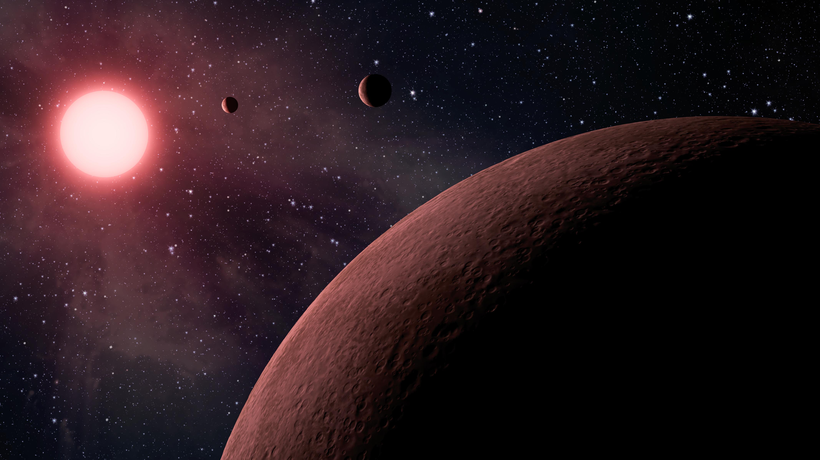
Exoplanetas
Karen Luísa Parra de Barros
Notes:
http://planetquest.jpl.nasa.gov/system/secondary_files/binaries/326/original/PIA15257.jpg?1326309214

Slide 3
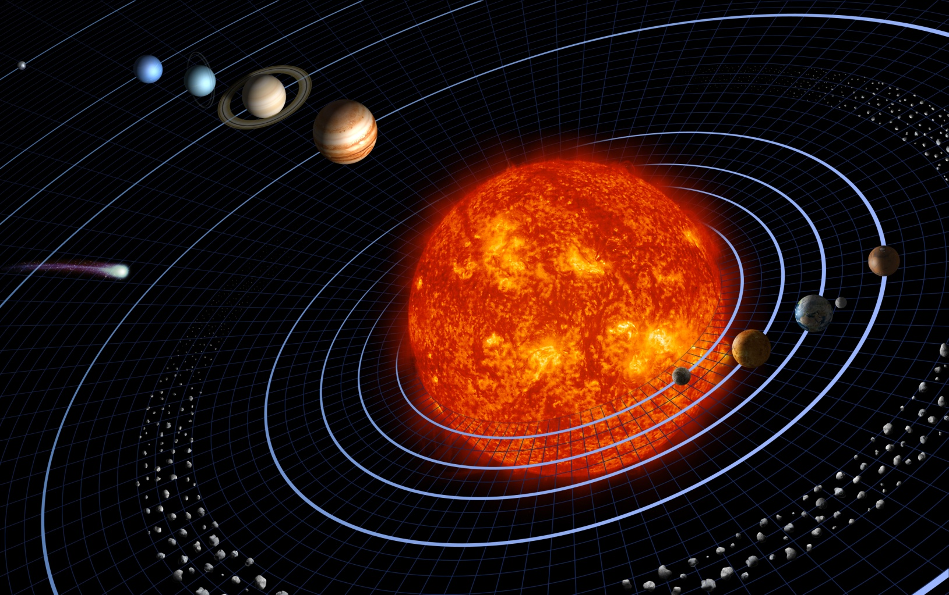
O que são planetas?
(a)
Orbitar uma estrela
(b)
Esfericidade
(c)
Dominar gravitacionalmente sua órbita
Notes:
http://solarsystem.nasa.gov/multimedia/gallery/SSE_Grid.jpg

Slide 4
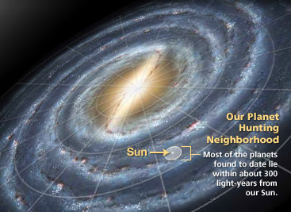
Exoplanetas
Nome dado a um planeta que se encontra fora do nosso Sistema Solar.
Total | 564
Júpiteres Quentes | 141
Parecidos com a Terra | 0
Outros planetas | 80
Notes:
http://exep.jpl.nasa.gov/atlas/images/galaxy-graphic.jpg

Slide 5
Métodos de detecção
Velocidade Radial
Trânsitos
Imagem Direta
Microlentes Gravitacionais

Slide 6

Velocidade Radial ou Efeito Dopler
~70% dos planetas descobertos
Trata-se de uma técnica baseada no Efeito Doppler luminoso, com objetos se afastando com coloração mais avermelhada e objetos se aproximando mais azulados.
Notes:
<http://planetquest.jpl.nasa.gov/system/media_files/binaries/7/original/doppler1.jpg?1321291255>
http://www.radartutorial.eu/11.coherent/pic/doppler8.gif

Slide 7
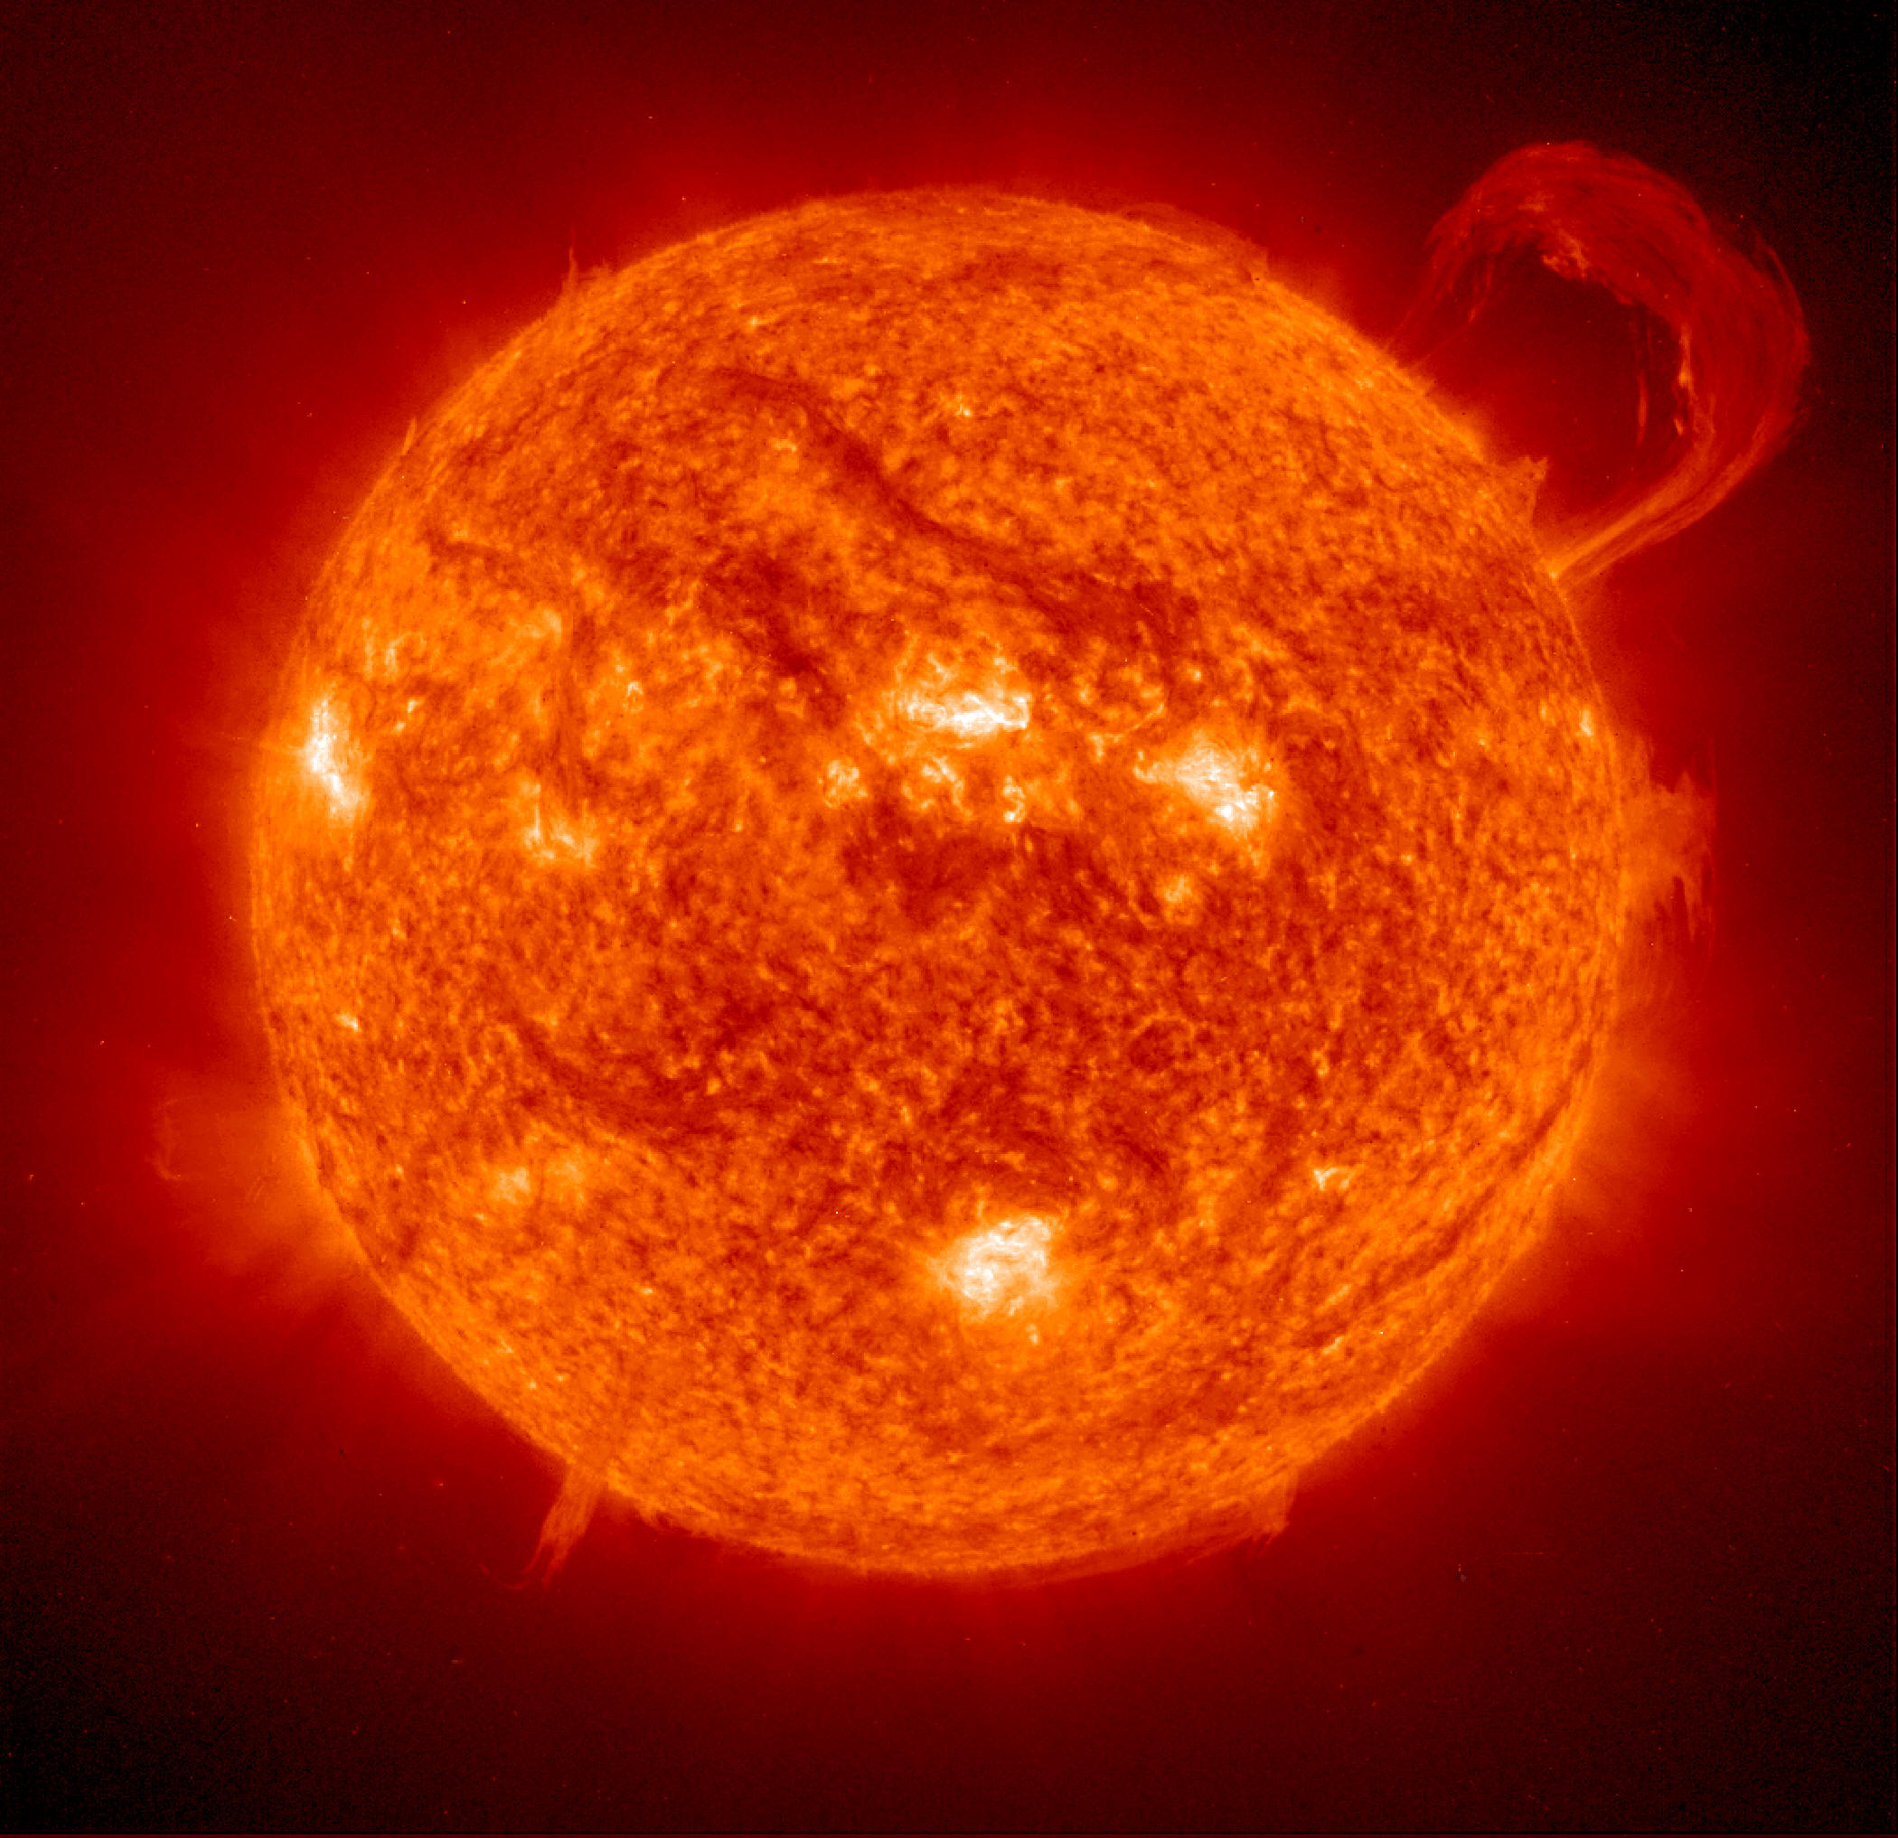
Trânsito
Notes:
http://www.anglonautes.com/voc_space_main/voc_space_sun_1/voc_space_sun_1_pic_flare.jpg

Slide 8
Trânsito
Notes:
http://www.anglonautes.com/voc_space_main/voc_space_sun_1/voc_space_sun_1_pic_flare.jpg

Slide 9
Trânsito
Fração do brilho ocultada:
Júpiter transitando o Sol = 0.01
Netuno transitando o Sol = 0.001
Terra transitando o Sol = 0.0001
Notes:
http://www.anglonautes.com/voc_space_main/voc_space_sun_1/voc_space_sun_1_pic_flare.jpg

Slide 10
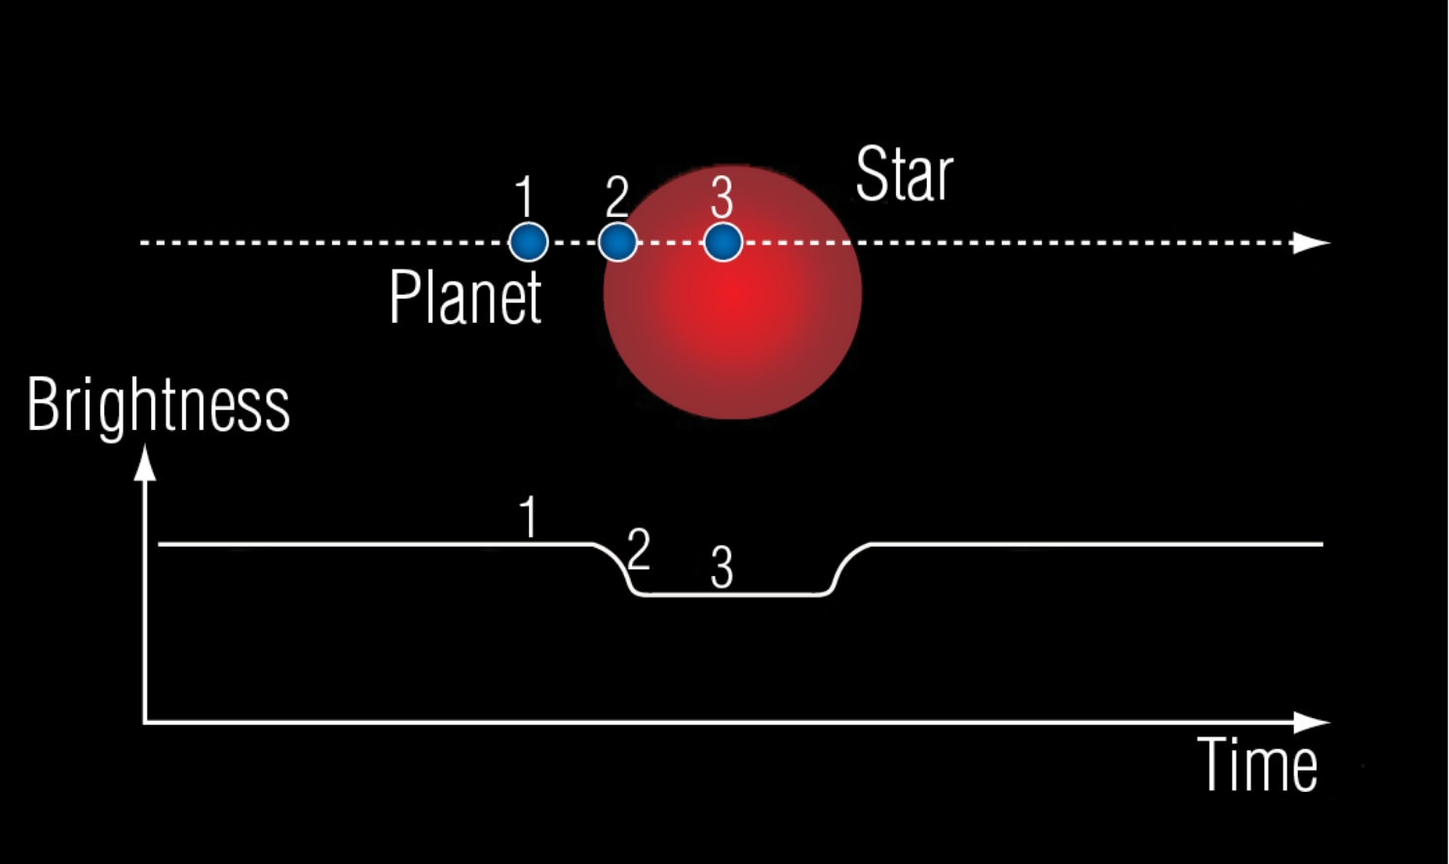
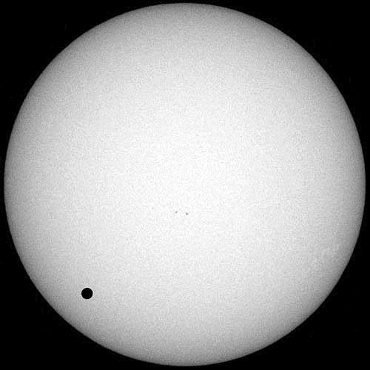
Trânsito
~23% dos exoplanetas descobertos
Notes:
http://www.astrosurf.com/re/venus_transit_2004.gif
http://epoxi.umd.edu/3gallery/graphics/Planetary_Eclipse-lg.jpg

Slide 11
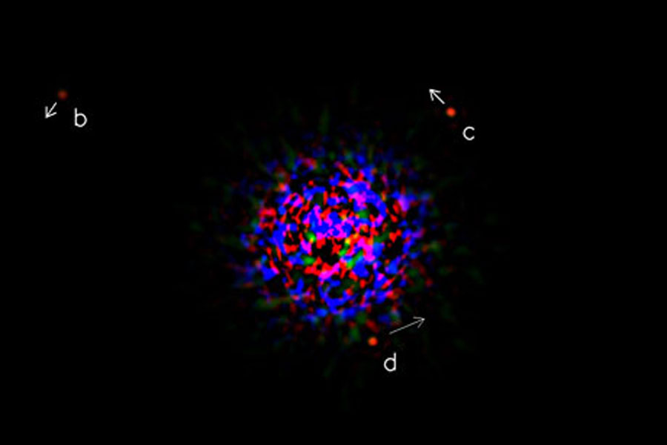
Imagem Direta
~2,9% dos exoplanetas descobertos
Notes:
http://apod.nasa.gov/apod/image/0811/hr8799_keck_big.jpg

Slide 12
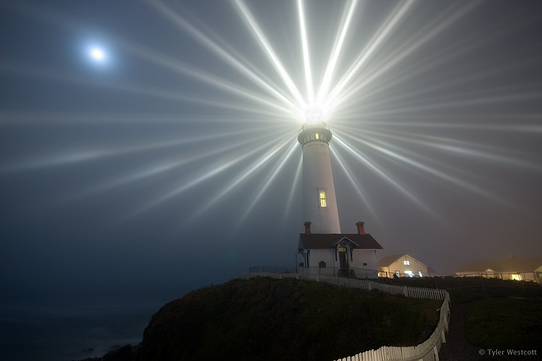
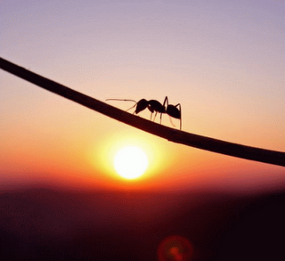
Imagem Direta
Dificuldade de obtenção
Notes:
http://farm3.static.flickr.com/2074/2043508173_a56d24a13d.jpg
http://4.bp.blogspot.com/_BPcYBHK0tQE/TDcFyy7LnZI/AAAAAAAAAg0/6_xjYjt6dqE/s1600/De+formiga+%C3%A0+%C3%A1guia.gif

Slide 13
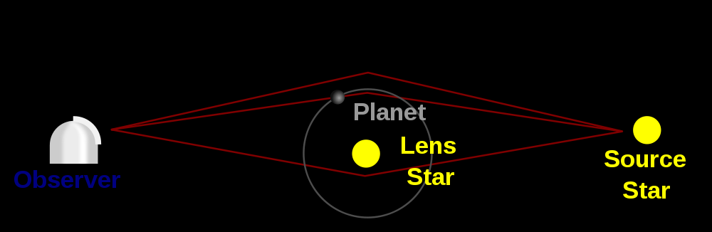
Microlentes Gravitacionais
~2,3% dos exoplanetas descobertos
Notes:
http://planetquest.jpl.nasa.gov/system/media_files/binaries/18/original/microlensing3-400.jpg?1321466549

Slide 14
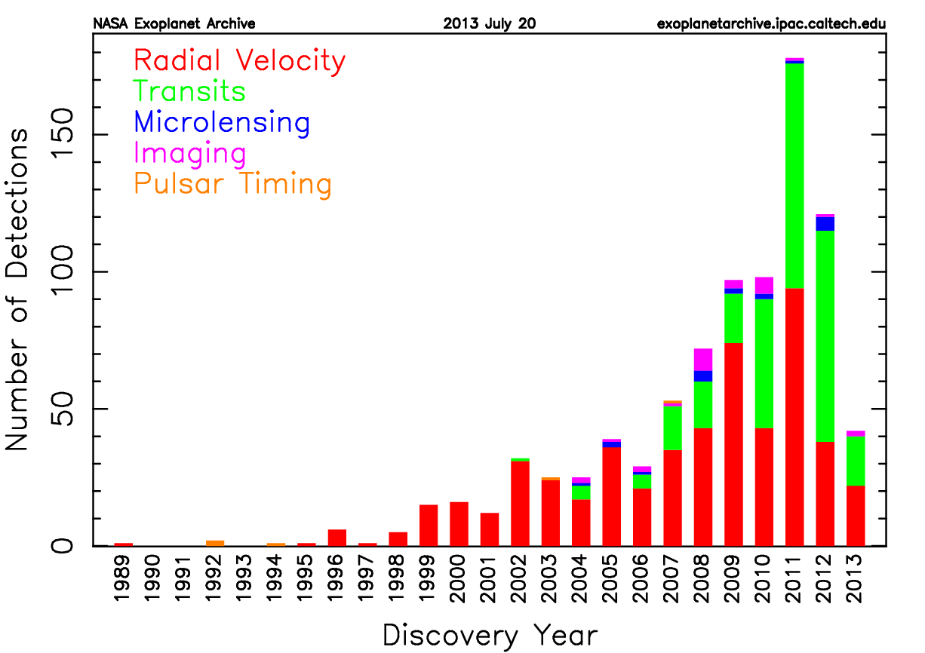
Notes:
http://exoplanetarchive.ipac.caltech.edu/exoplanetplots/exo_dischist.png

Slide 15
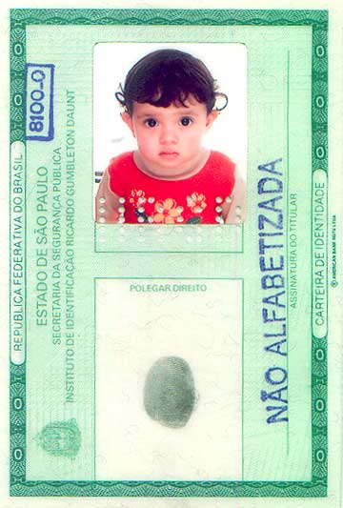
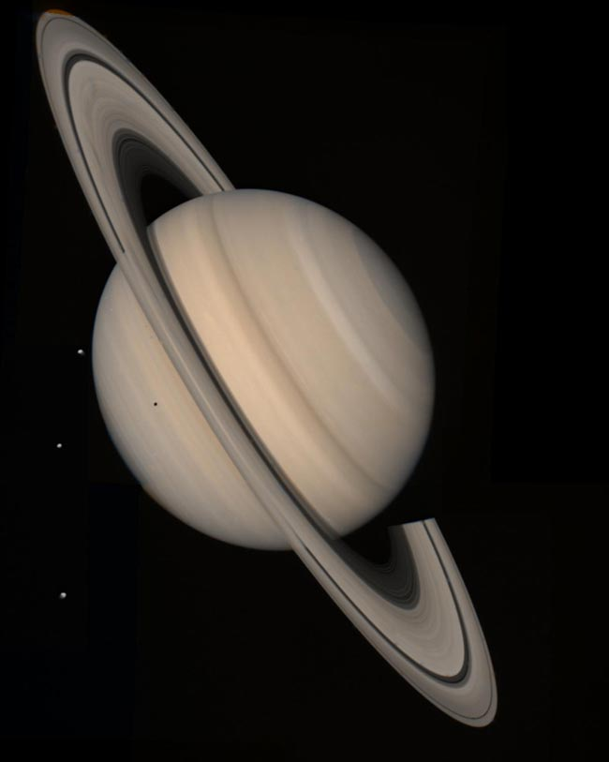
Características físicas
Volume
Massa
Densidade
Composição
Estrutura Interna
Rotação
Excentricidade orbital
Distância da estrela-mãe
Inclinação da órbita
Período orbital
Inclinação do eixo de Rotação
Satélites
Anéis
Campo Magnético
Idade
Notes:
http://www.cdcc.usp.br/olimpiadas/09/download/exoplanetas_olimpiada_de_ciencias_usp-sc.pdf

Slide 16
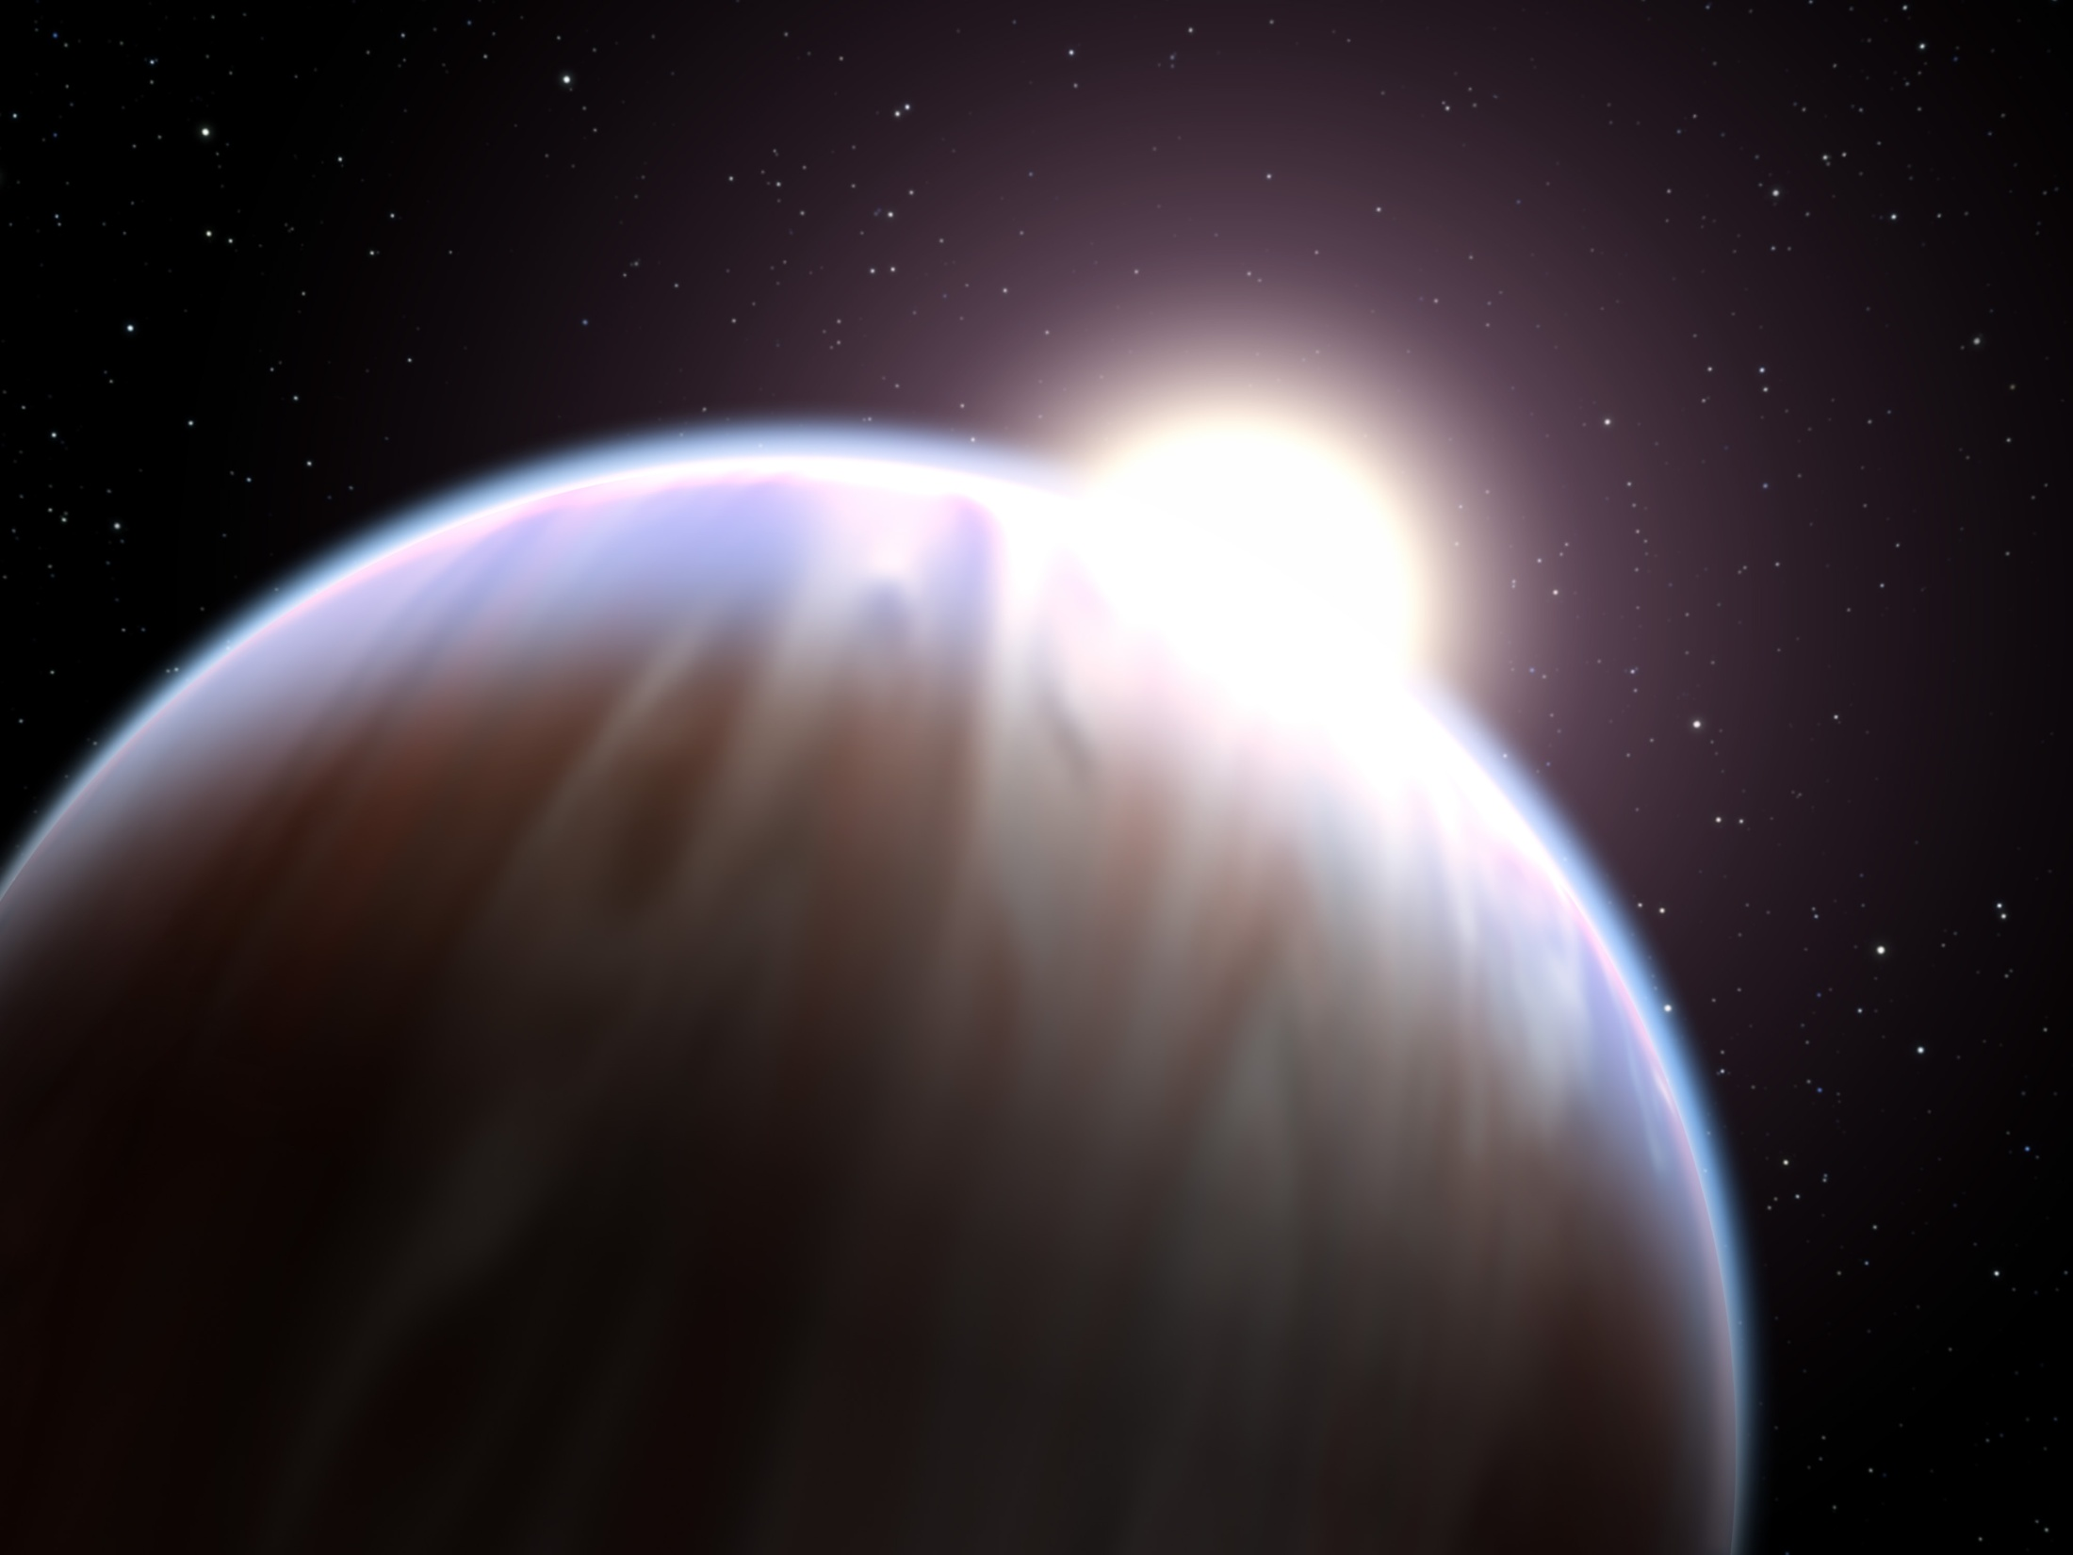
Júpiteres Quentes
Massa de 0,5 a 13 vezes a de Júpiter
Órbitas menores que a de Mercúrio
Temperaturas próximas a 2000ºC
Notes:
http://hubblesite.org/newscenter/archive/releases/2008/11/image/a/

Slide 17
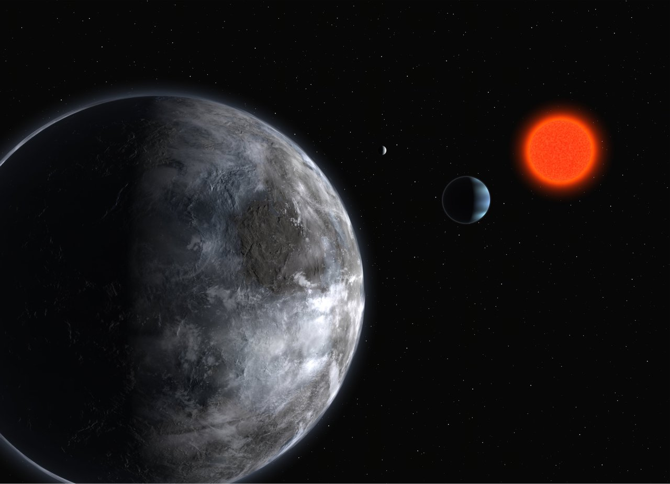
Super Terras
Massa de 1,5 a 10 vezes a da Terra
Notes:
http://upload.wikimedia.org/wikipedia/commons/9/93/ESO_-_The_Planetary_System_in_Gliese_581_%28by%29.jpg

Slide 18
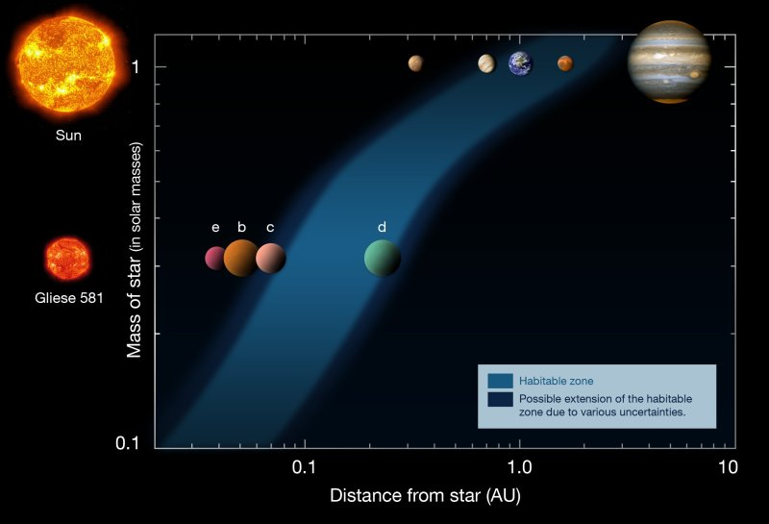
Habitabilidade Planetária
Notes:
http://d1jqu7g1y74ds1.cloudfront.net/wp-content/uploads/2009/04/habitable-zone-of-gliese-581.jpg

Slide 19
Habitabilidade Planetária
Alguns fatores de habitabilidade
Água | Presença de água líquida Camadas de gelo
Ambiente químico | Presença de nutrientes: C, H, N, O, P, S, metais essenciais, macronutrientes
Energia | Solar Geoquímicas
Condições físicas | Temperatura Extremos de temperatura Baixas pressões Variação climática Alta concentração de CO₂ na atmosfera

Slide 20
TOP 10 EXOPLANETAS

Slide 21
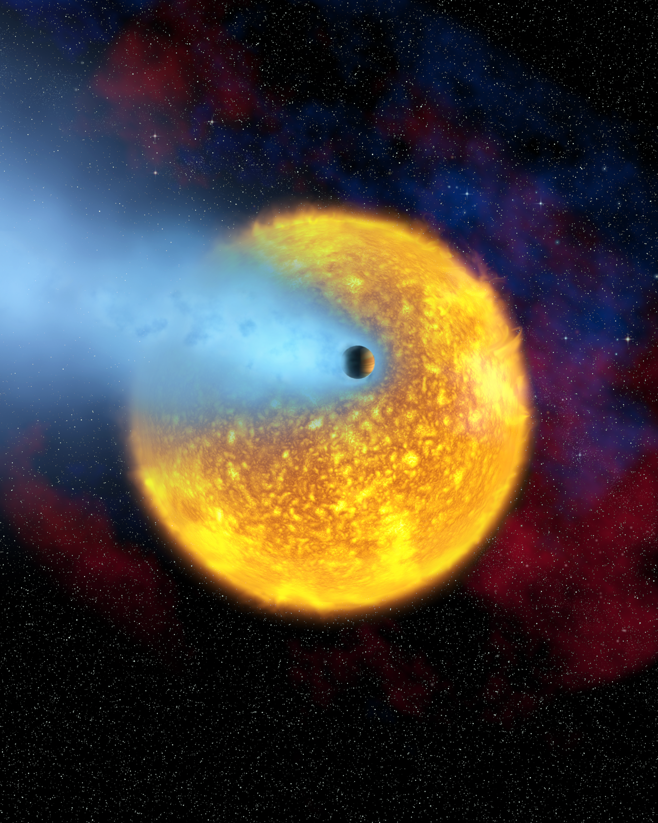
“Osiris” (HD 209458 B)
1º planeta descoberto que evapora
Notes:
http://upload.wikimedia.org/wikipedia/commons/c/cd/Transiting_planet_HD_209458b.png

Slide 22
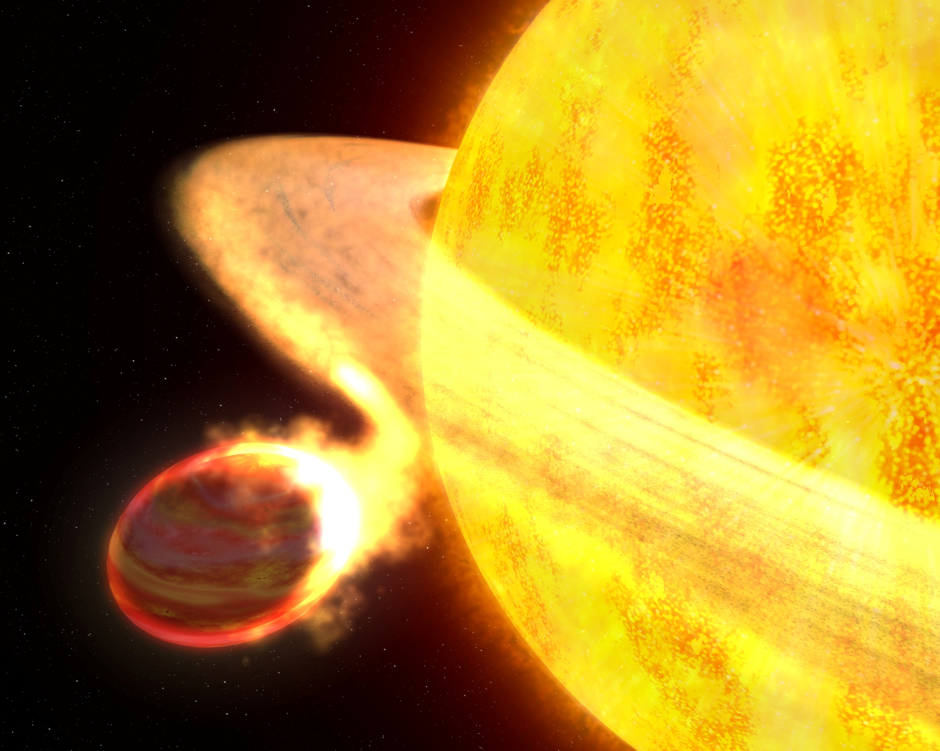
“O inferno do espaço”
(WASP 12B)
Gigante gasoso com 1,5x massa de Júpiter
Planeta mais quente descoberto (2200°C)
Orbita a estrela o mais próximo de todos
Notes:
http://upload.wikimedia.org/wikipedia/commons/d/dd/WASP-12b_%28NASA%29.jpg

Slide 23
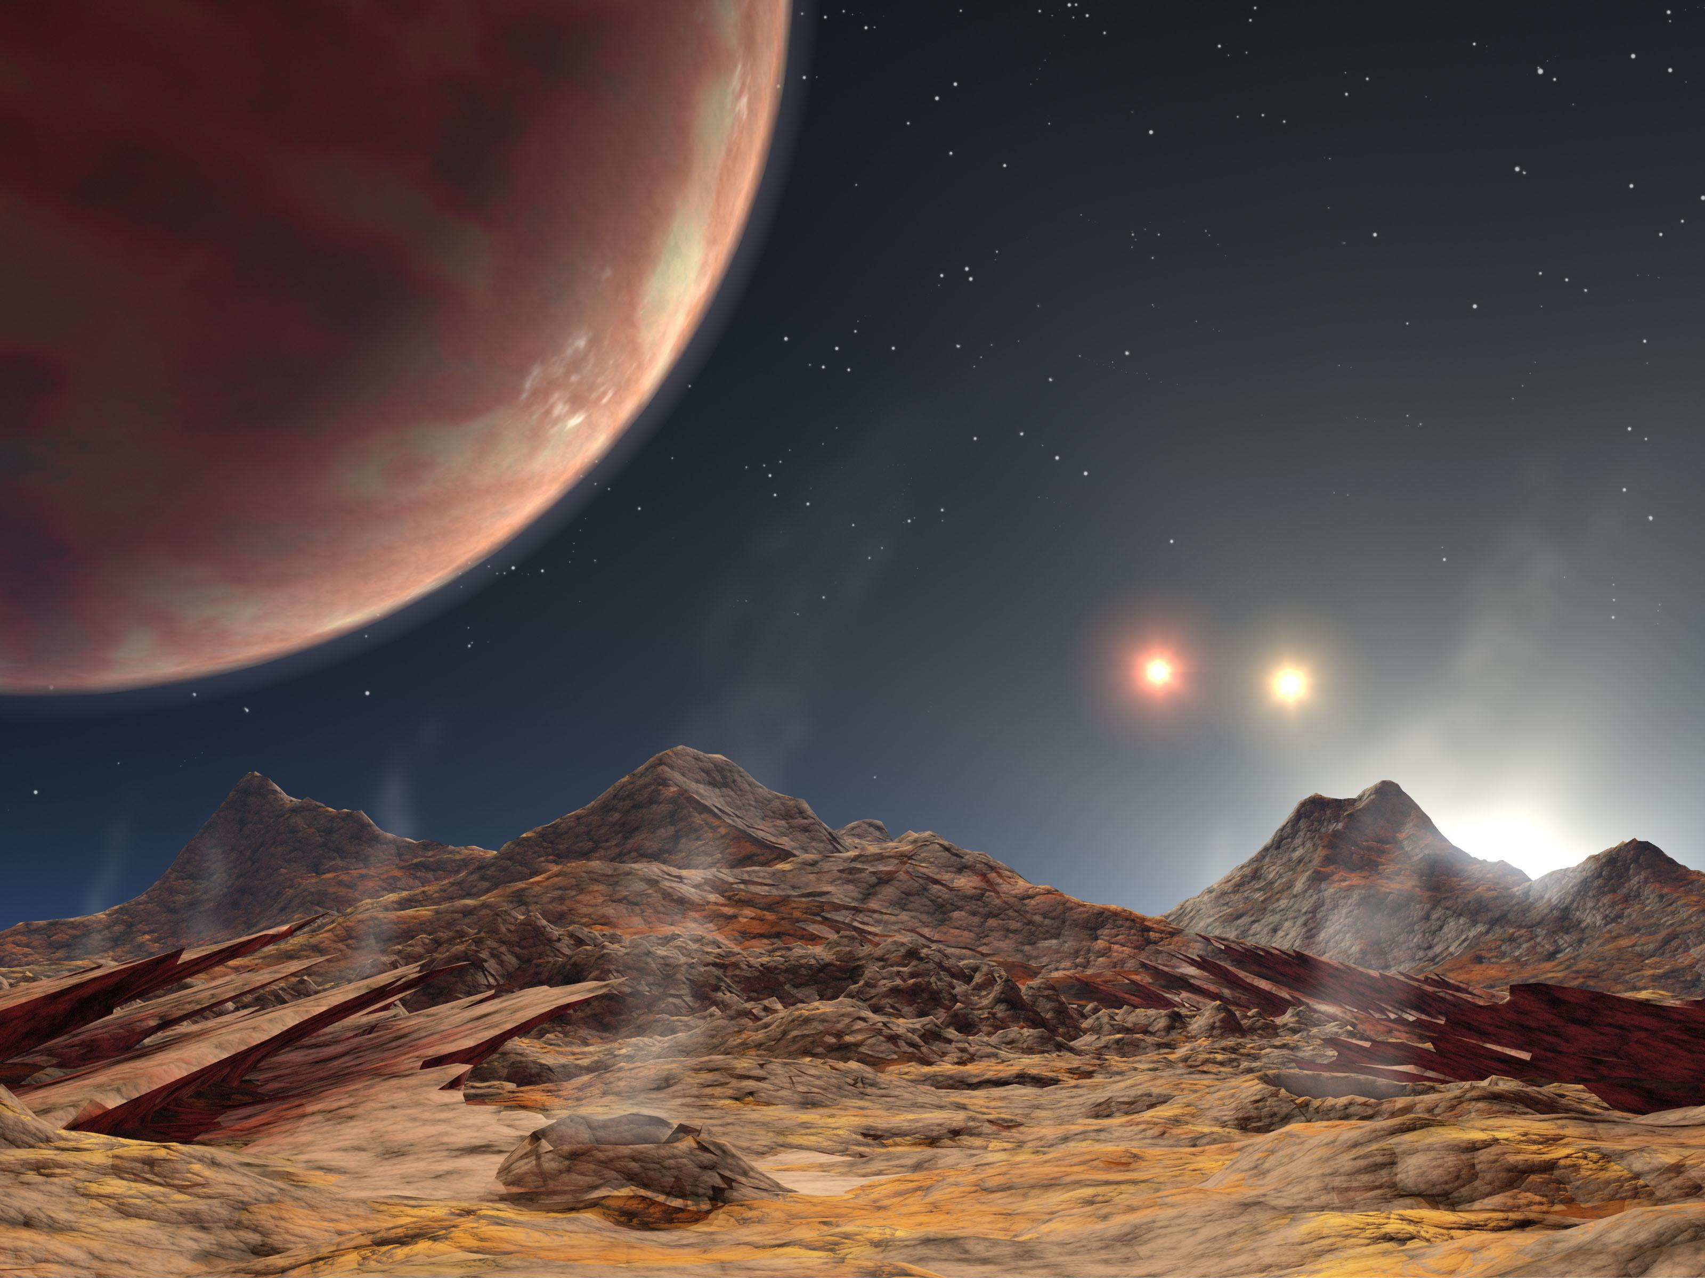
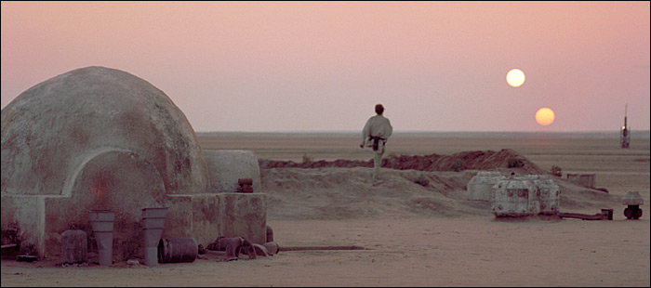
“Tatooine” (HD 188753 Ab)
Nomeada em homenagem ao planeta do Luke Skywalker
Júpiter quente
Sistema triplo de estrelas
Notes:
http://upload.wikimedia.org/wikipedia/commons/9/90/Triple-star_sunset.jpg

Slide 24
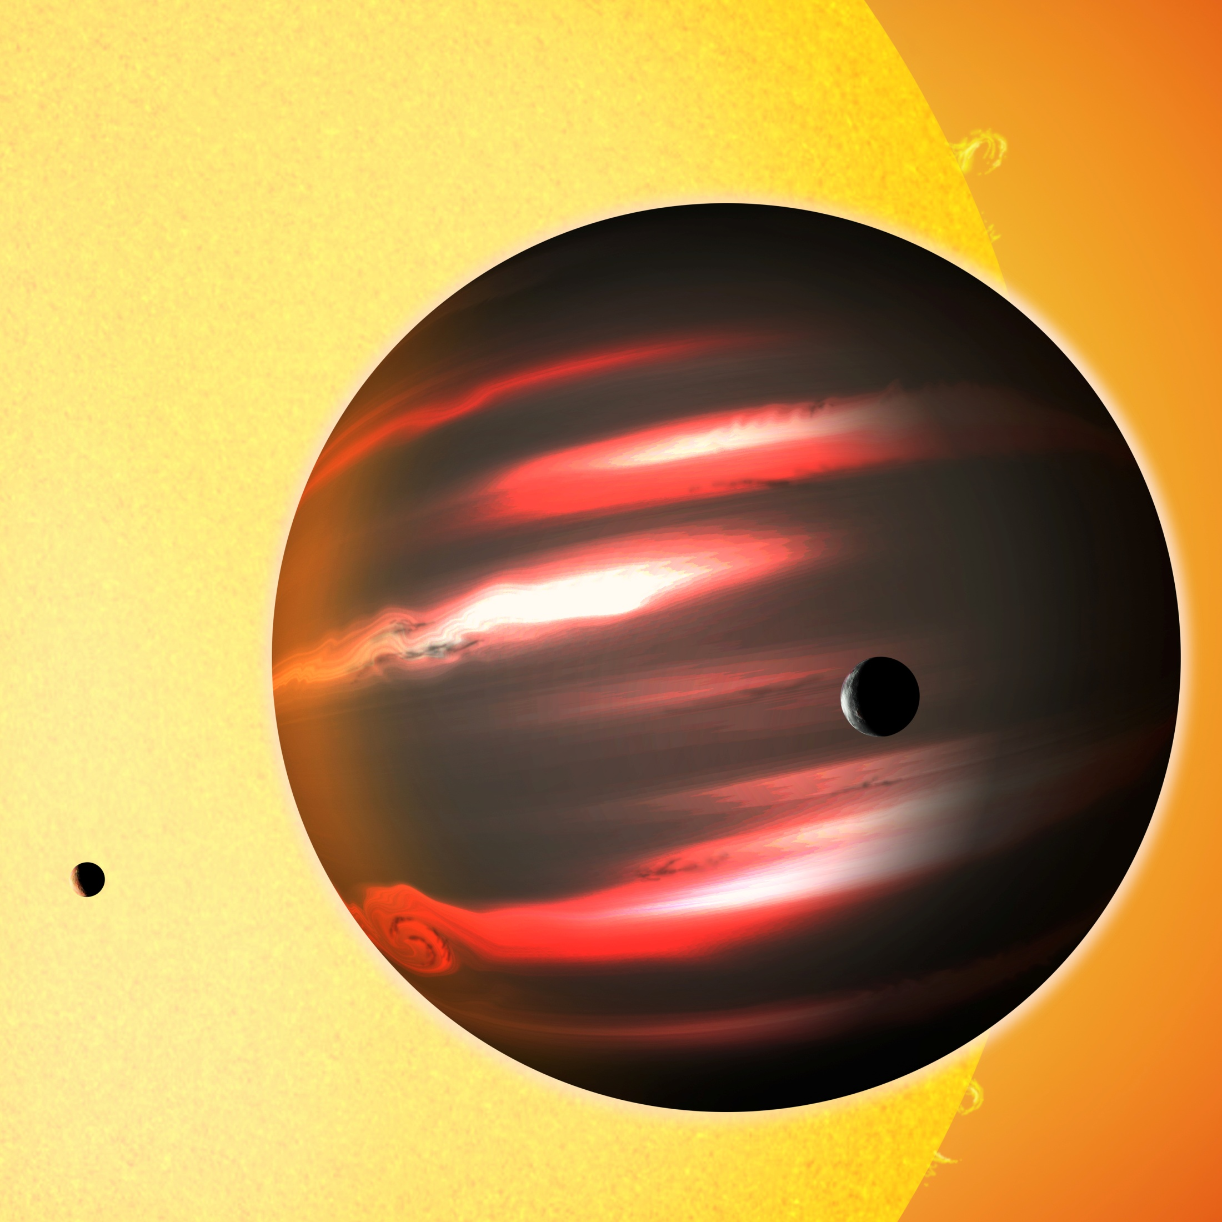
“O planeta negro” (TrES 2b)
Localizado a 750 anos-luz
Planeta mais escuro conhecido
Reflete menos de 1% da luz incidente
Notes:
http://upload.wikimedia.org/wikipedia/commons/a/a5/TrES-2b.jpg

Slide 25
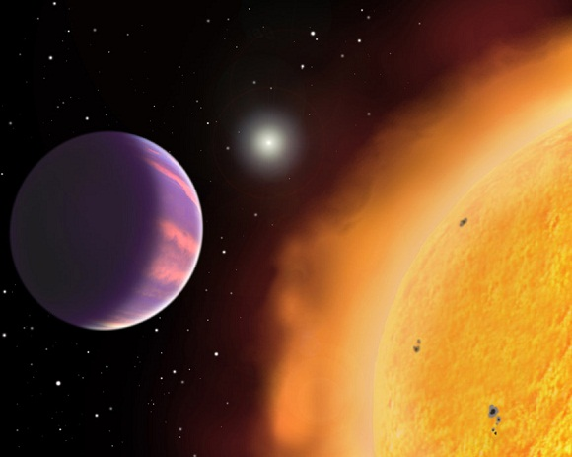
“A nuvem” (HAT P 1b)
Planeta menos denso descoberto
Maior que Júpiter
¼ densidade da água: flutuaria numa piscina
Notes:
http://www.armaghplanet.com/blog/wp-content/uploads/2010/11/Image-of-HAT-P-1B.jpg

Slide 26
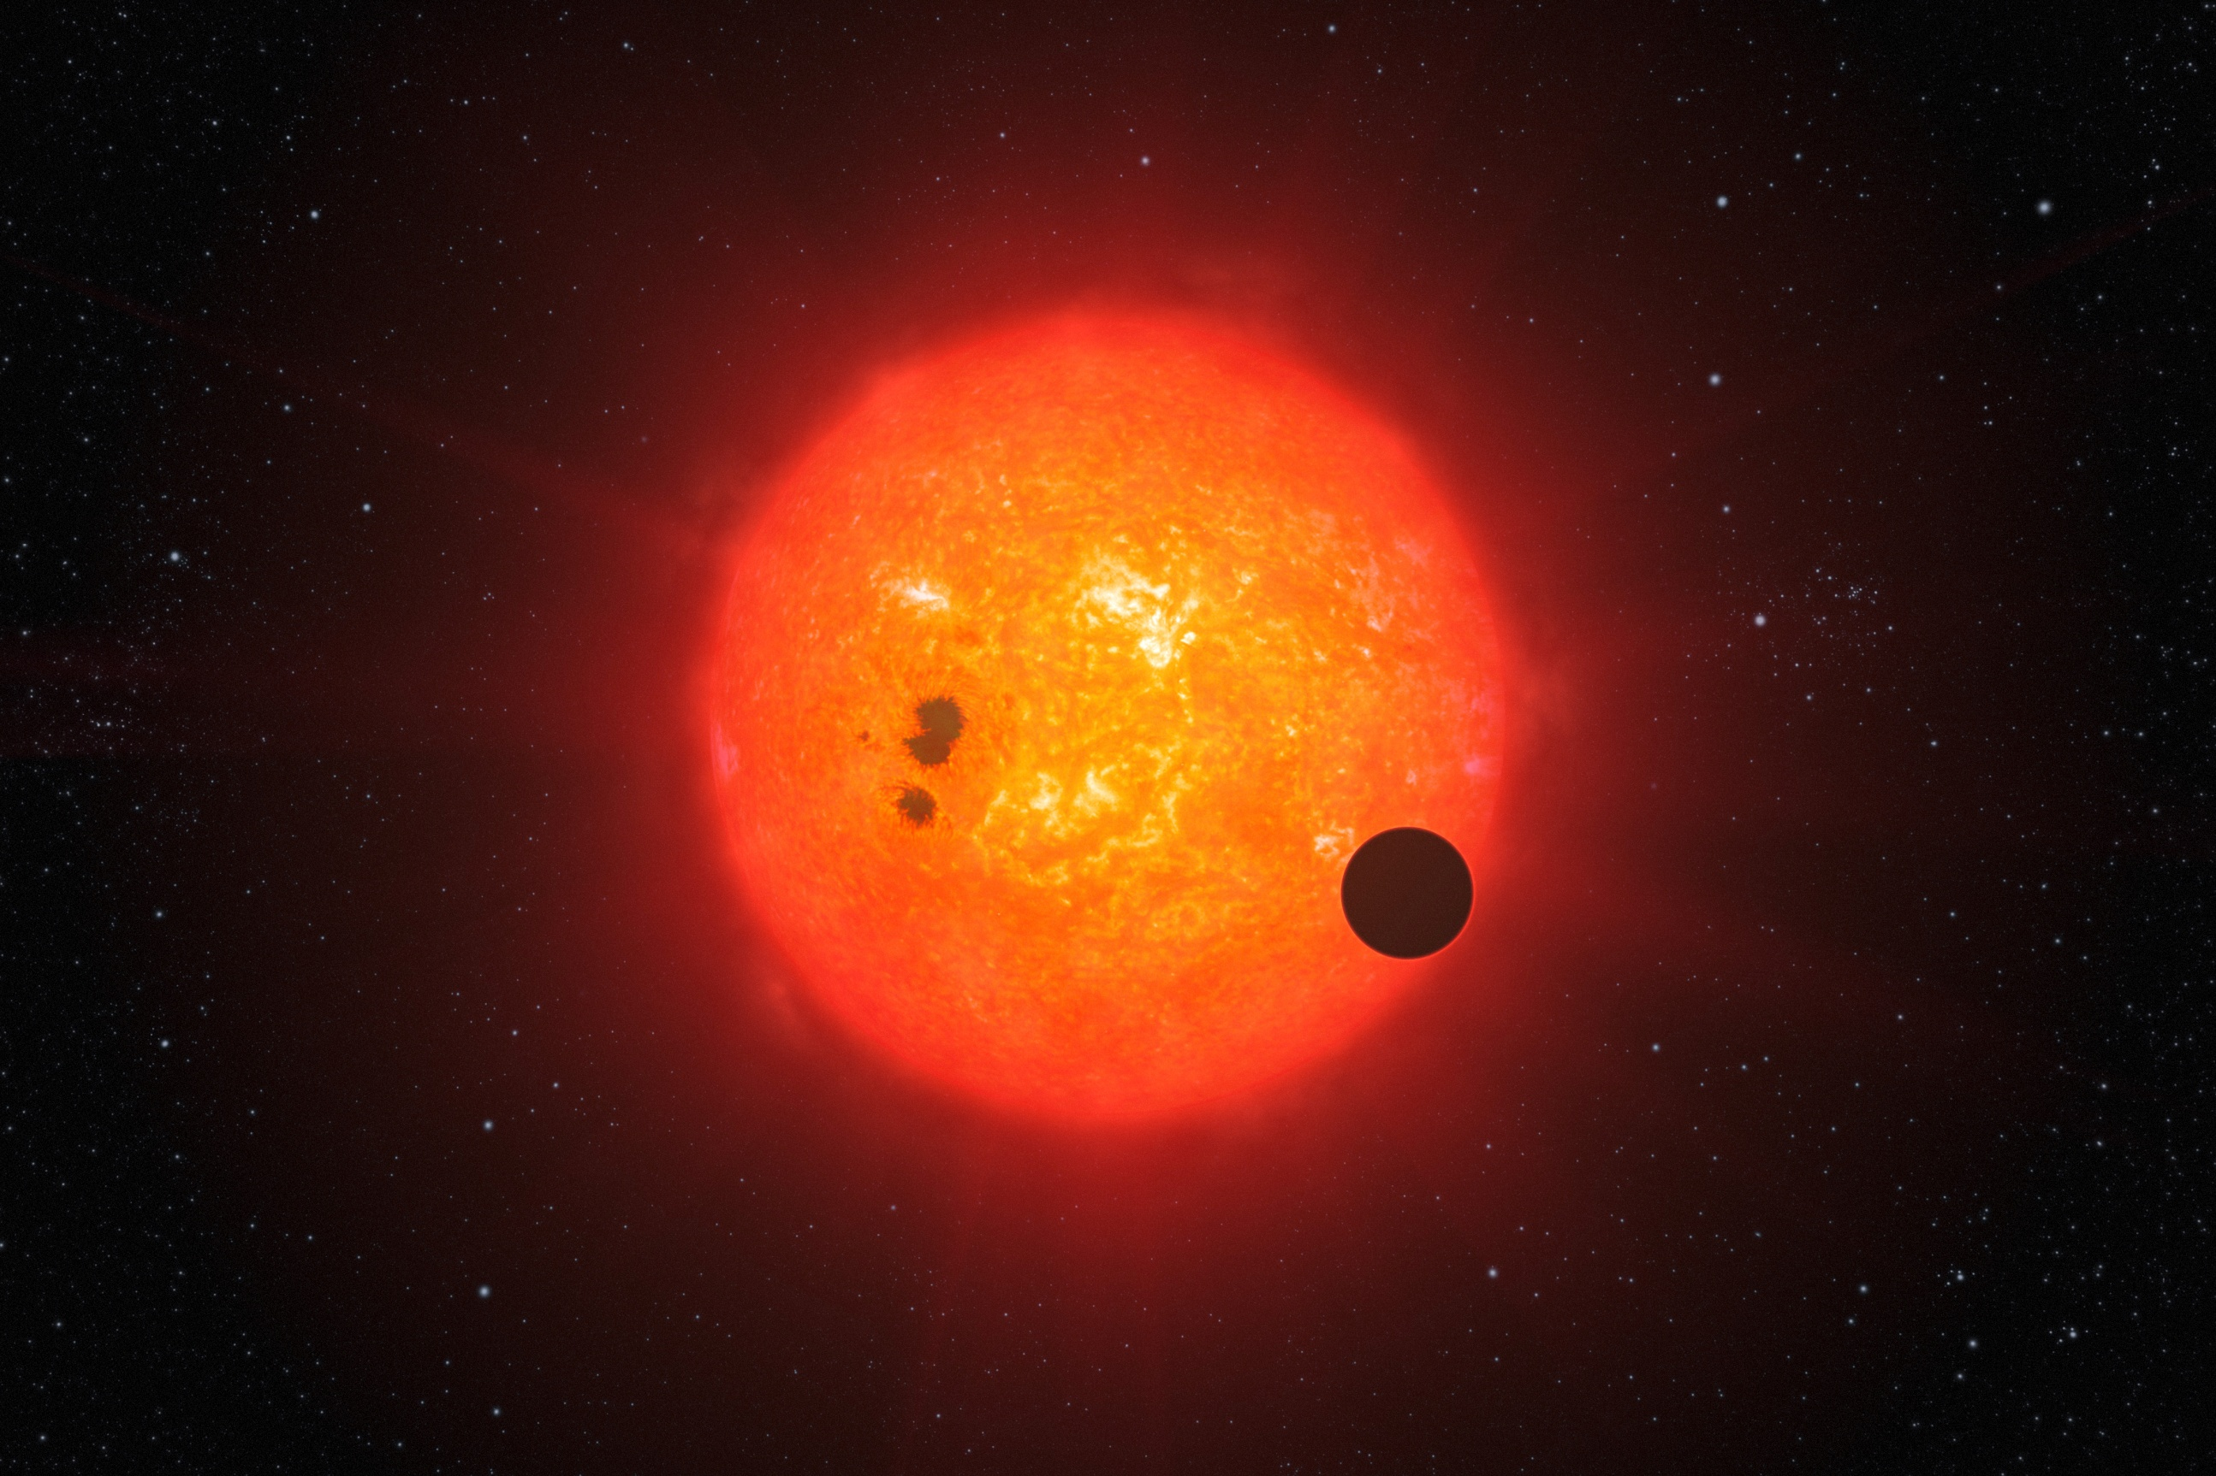
“Mundo d’água” (GJ 1214 B)
Planeta rochoso, rico em água e com presença de atmosfera
2,7x Tamanho da Terra / 7x Massa da Terra
Notes:
http://upload.wikimedia.org/wikipedia/commons/e/e0/GJ1214b_%28Artist%E2%80%99s_impression%29.jpg

Slide 27
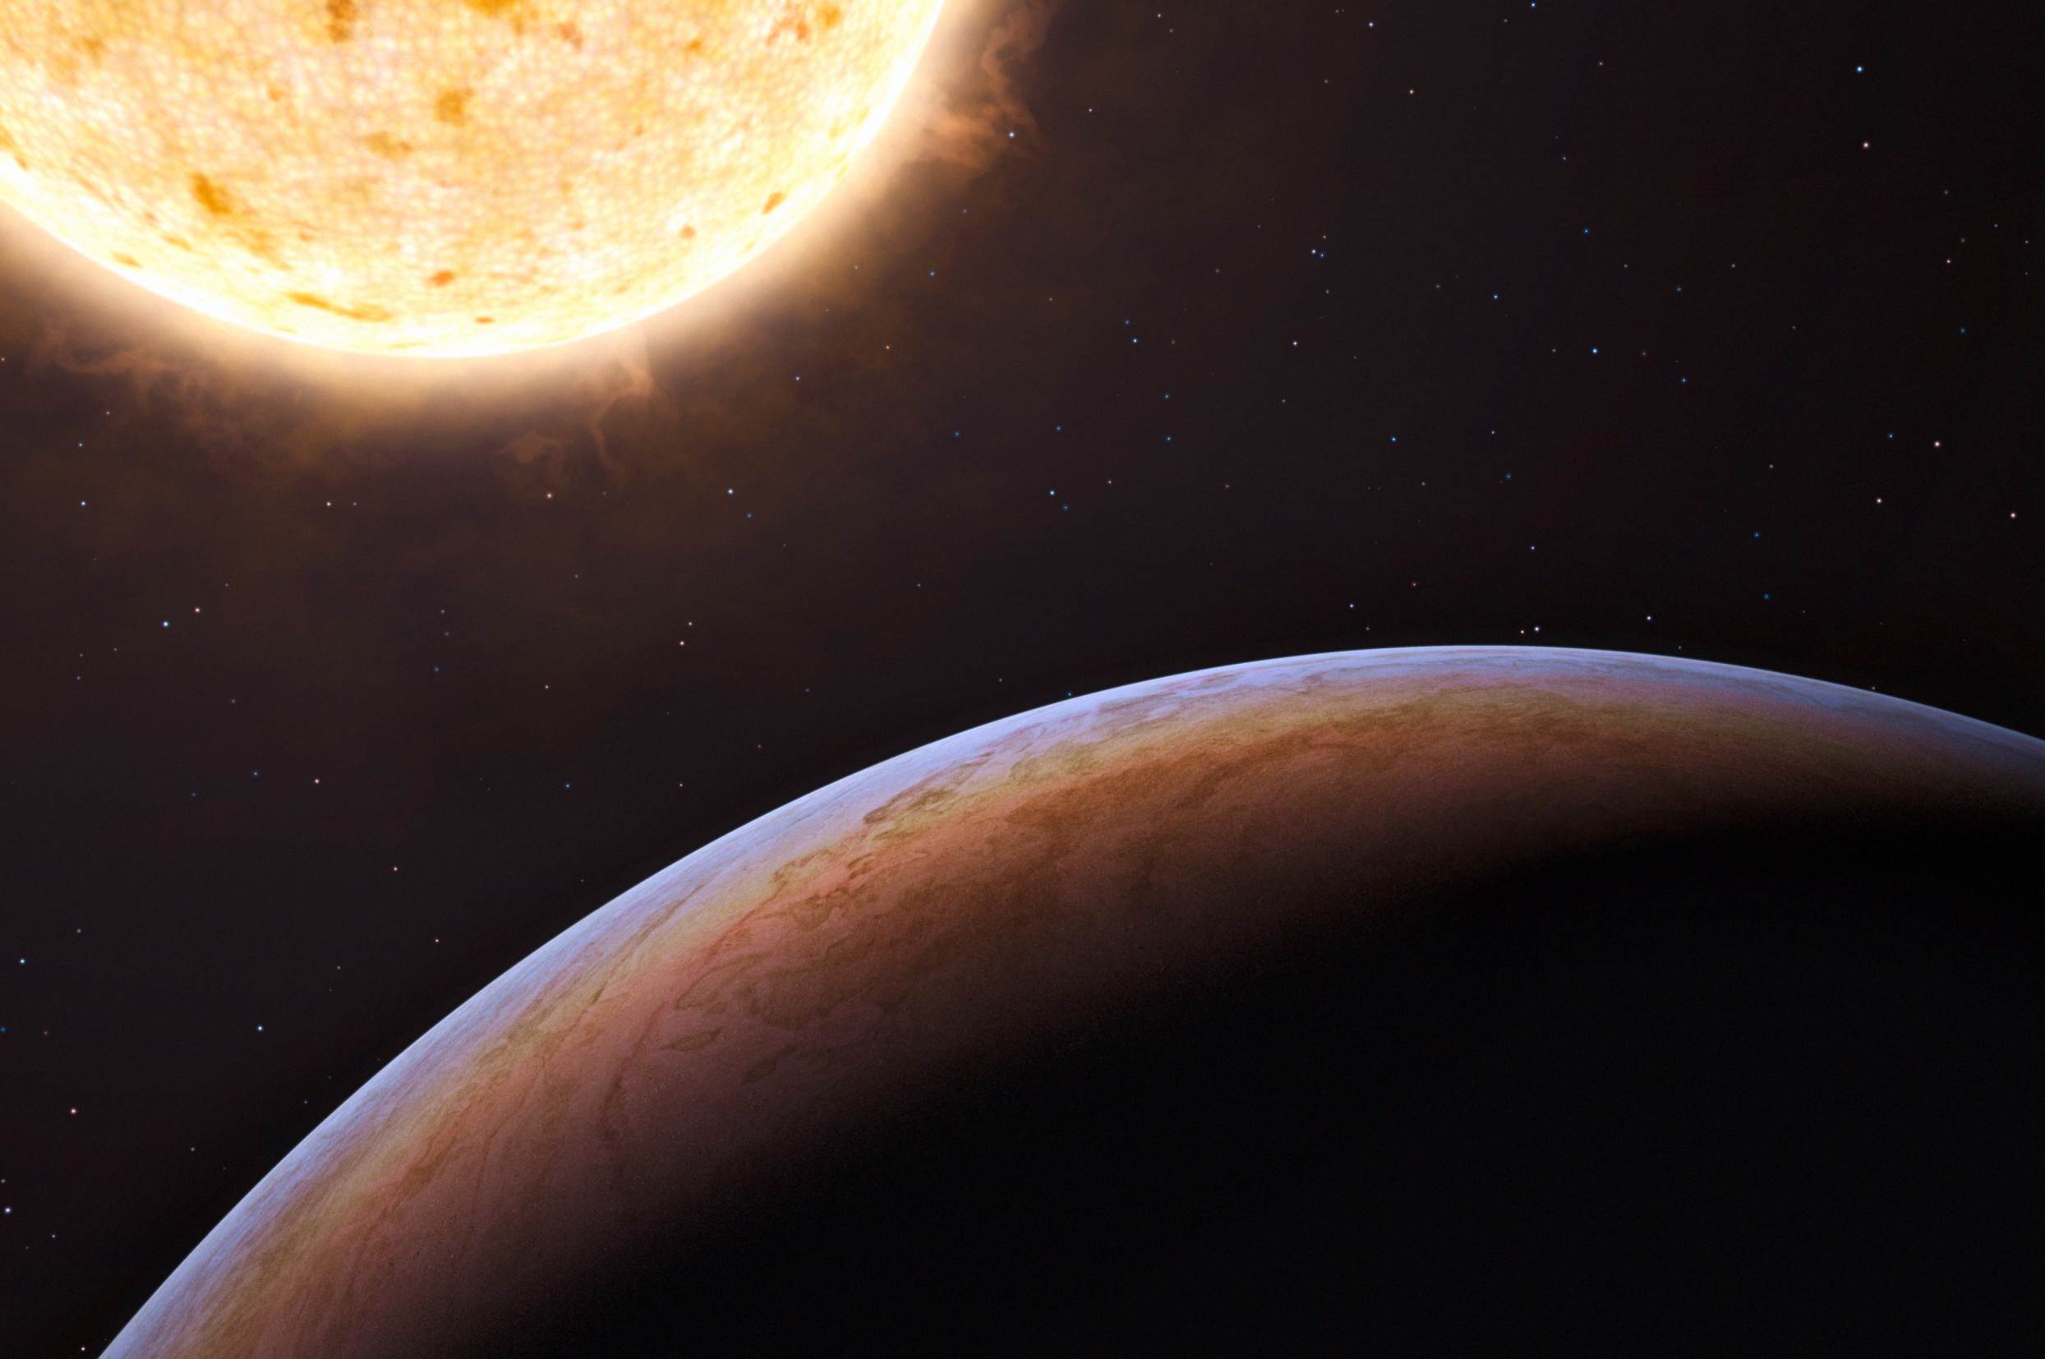
“O enigma” (HIP 13044 b)
Sobreviveu ao cataclismo de sua estrela que se transformou em uma gigante vermelha
Possível origem extragalática
Notes:
http://upload.wikimedia.org/wikipedia/commons/3/3f/HIP_13044_b.jpg

Slide 28
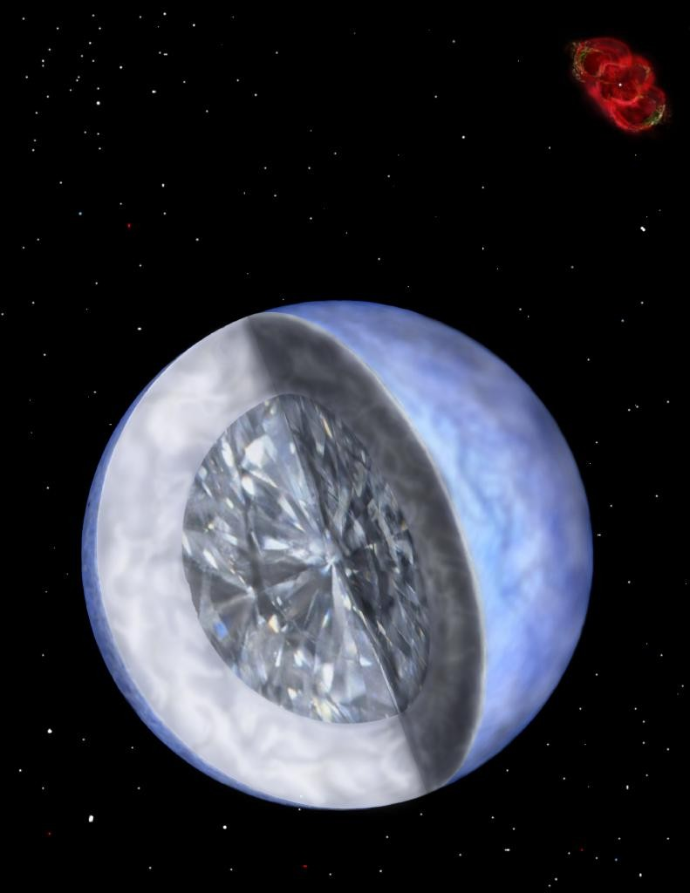
“Planeta Diamante”
(PSR J1719-1438)
Originalmente era uma estrela: grande presença de C
Ultra-alta pressão da pulsar próxima cristalizou o carbono em diamante
Notes:
http://static.skynetblogs.be/media/56380/3669711174.jpg

Slide 29
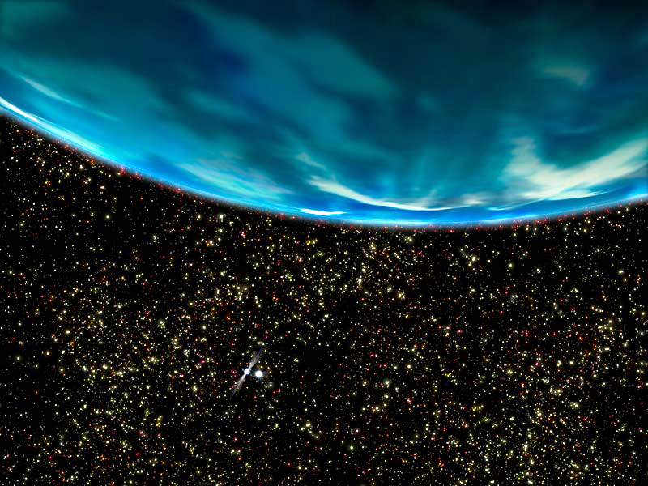
“Matusalém” (PSR B1620-26 b)
O planeta mais velho descoberto: 12,8 bilhões de anos
Notes:
http://upload.wikimedia.org/wikipedia/commons/4/44/Artist%27s_impression_of_pulsar_planet_B1620-26c.jpg

Slide 30
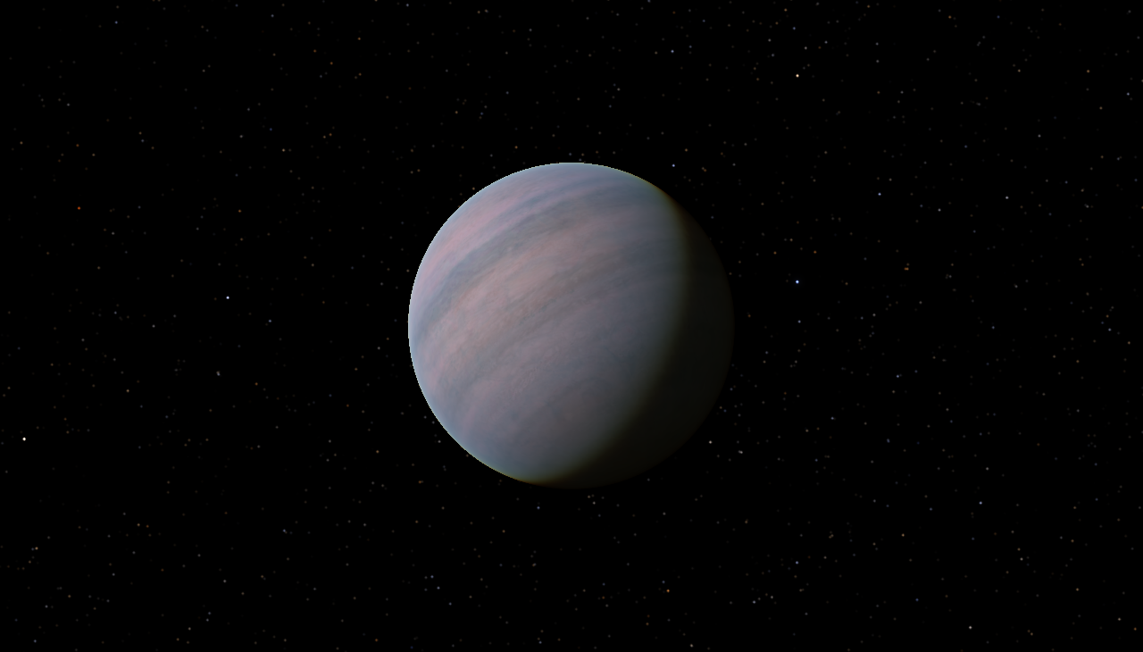
“A super-terra” (Gliese 581 D)
Planeta rochoso / 8x massa da Terra
Localizado na Zona Habitável
Um dos planetas mais parecidos com a Terra

Slide 32
Referências Bibliográficas
Martioli, Eder. Exoplanetas – Sistemas Planetários do Nosso Universo. Setembro de 2009, São Carlos-SP, Brasil.
Kitchen, Cris. Exoplanets: finding, exploring and understanding alien worlds. Spring.
http://exoplanetarchive.ipac.caltech.edu/
http://planetquest.jpl.nasa.gov/
http://exoplanet.eu/
http://exoplanets.org/

